Slide 1
跟随他的脚踪行
黄力夫弟兄
北卡华人福音基督教会

Slide 2
你们若因犯罪受责打，能忍耐，有什麽可夸的呢？但你们若因行善受苦，能忍耐，这在神看是可喜爱的。 你们蒙召原是为此；因基督也为你们受过苦，给你们留下榜样，叫你们跟随他的脚踪行。 他并没有犯罪，口里也没有诡诈。 他被骂不还口；受害不说威吓的话，只将自己交托那按公义审判人的主。 他被挂在木头上，亲身担当了我们的罪，使我们既然在罪上死，就得以在义上活。因他受的鞭伤，你们便得了医治。 你们从前好像迷路的羊，如今却归到你们灵魂的牧人监督了。 彼前2：20-25

Slide 3
行善受苦
好心没好报， 气愤不平。
更糟的是，还要受苦，遭受逼迫。
正是初代教会的光景。

Slide 4
行善的后果-1
人人知道，接受表扬。
你们要小心，不可将善事行在人的面前，故意叫他们看见，若是这样，就不能得你们天父的赏赐了。 所以，你施舍的时候，不可在你前面吹号，像那假冒为善的人在会堂里和街道上所行的，故意要得人的荣耀。我实在告诉你们，他们已经得了他们的赏赐。 太 6：1-2

Slide 5
行善的后果-2
没人知道，没人报答。
连受益的人也没有一句感谢的话。
以后再也不做了？

Slide 6
你施舍的时候，不要叫左手知道右手所做的， 要叫你施舍的事行在暗中。你父在暗中察看，必然报答你。 太 6：3-4
上帝的报答远远超过人的报答。
定睛上帝，看得高，看得遠。
我们的经验。

Slide 7
行善的后果-3
被反咬一口。
诬害，甚至坐监。
甚至害你的人，就是你帮助的人。
实在气愤不平。

Slide 8
冤屈受气
但你们若因行善受苦，能忍耐，这在神看是可喜爱的。 彼前 2：20
任劳容易，任怨难。
“忍”
忍字头上一把刀。
谈何容易。

Slide 9
冤屈时的忍耐
不可向人发泄，或报复。
亲爱的弟兄，不要自己伸冤，宁可让步，听凭主怒（或作：让人发怒）；因为经上记著：「主说：『伸冤在我；我必报应。』」 罗 12：19
所以，「你的仇敌若饿了，就给他吃，若渴了，就给他喝；因为你这样行就是把炭火堆在他的头上。」罗 12：20

Slide 10
冤屈时的忍耐
实在受不了，可以向上帝发泄。
圣灵是保惠师，是我们的妈妈。
有时向妈妈撒个娇，不是问题。
发泄以后，心里好过多了。

Slide 11
愿他们的住处变为荒场；愿他们的帐棚无人居住。 诗 69：25
愿他们从生命册上被涂抹，不得记录在义人之中。 诗 69：28
诗篇中许多“咒诅诗”，很多是大卫写的。
都是在祷告中向神诉苦。

Slide 12
使徒彼得的教导
你们蒙召原是为此；因基督也为你们受过苦，给你们留下榜样，叫你们跟随他的脚踪行。 彼前 2：21
蒙召就是要受苦？
“行善受苦”有一个崇高的意义。
满足神“爱罪人”的旨意。
以爱胜恶。
神的仆人的见证。

Slide 13
基督的行善受苦
他并没有犯罪，口里也没有诡诈。 他被骂不还口；受害不说威吓的话，只将自己交托那按公义审判人的主。

Slide 14
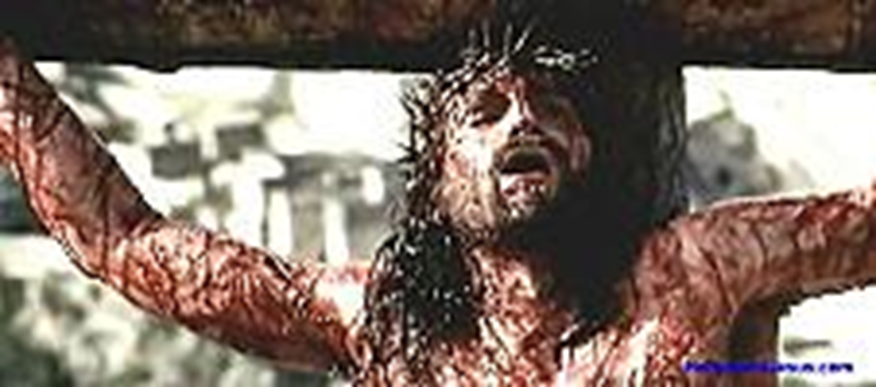
他被挂在木头上，亲身担当了我们的罪，使我们既然在罪上死，就得以在义上活。因他受的鞭伤，你们便得了医治。

Slide 15
基督受苦的意义
你们从前好像迷路的羊，如今却归到你们灵魂的牧人监督了。
我們因基督的“善行”，從迷路，到歸家。
感謝主。

Slide 16
边云波弟兄的长诗
是自己的手甘心放下世上的享受；
是自己的腳甘心到苦難的道路上來奔走！
所以，便寧肯叫淚水一行行地向內心湧流，
遙望著各各他的山頂，就是至死──也絕不退後！

Slide 17
苦难中的讚美
你要以你的训言引导我，以後必接我到荣耀里。 除你以外，在天上我有谁呢？除你以外，在地上我也没有所爱慕的。 我的肉体和我的心肠衰残；但神是我心里的力量，又是我的福分，直到永远。 诗 73：24-26

Slide 18
苦难中的讚美
保罗和西拉在死牢里大声歌唱讚美神。 徒 16：25
杨心斐阿姨的见证：《夜间的歌》。
罗马尼亚牧师的见证。

Slide 19
因基督也为你们受过苦，给你们留下榜样，叫你们跟随他的脚踪行。 彼前 2：21

